Slide 1

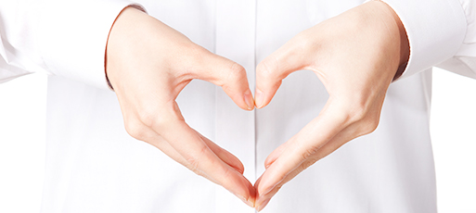
청각 장애인과의 커뮤니케이션을 위한 수화 통역기
너의 수화가 보여
너 수 보
이찬우 | 201311746
강민규 | 201311671
고영훈 | 201311674
김광연 | 201311679
PM

Slide 2
00 목차
개요
1.1 무엇을?
1.2 왜?
1.3 어떻게?
1.4 수화 언어
1.5 팀원과 역할 소개
설계 및 과정
2.1 UI
2.2 사용되는 기술
Text to Speech API
Speech to Text API
형태소분석기 API
2.3 흐름도
2.4 형태소 분석 결과
시연

Slide 3
01 개요
1.1 무엇을?
1.2 왜?
1.3 어떻게?
1.4 수화 언어
1.5 팀원과 역할 소개

Slide 4
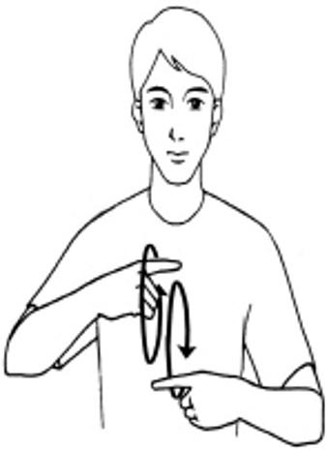



1.1 무엇을?
APP
‘수화 언어’ 의 수화
사람목소리
음성인식
스마트폰으로 수화영상 출력

Slide 5
1.2 왜?
대한민국 장애인복지법
2급 두 귀의 청력손실이 각각 90dB 이상
3급 두 귀의 청력손실이 각각 80dB 이상
4급 두 귀의 청력손실이 각각 70dB 이상
두 귀에 들리는 보통 말소리의 최대 명료 도가 50% 이하인 사람
5급 두 귀의 청력손실이 각각 60dB 이상인 사람.
6급 한 귀의 청력손실이 80dB 이상, 다른 귀의 청 력손실이 40dB 이상인 사람.

Slide 6
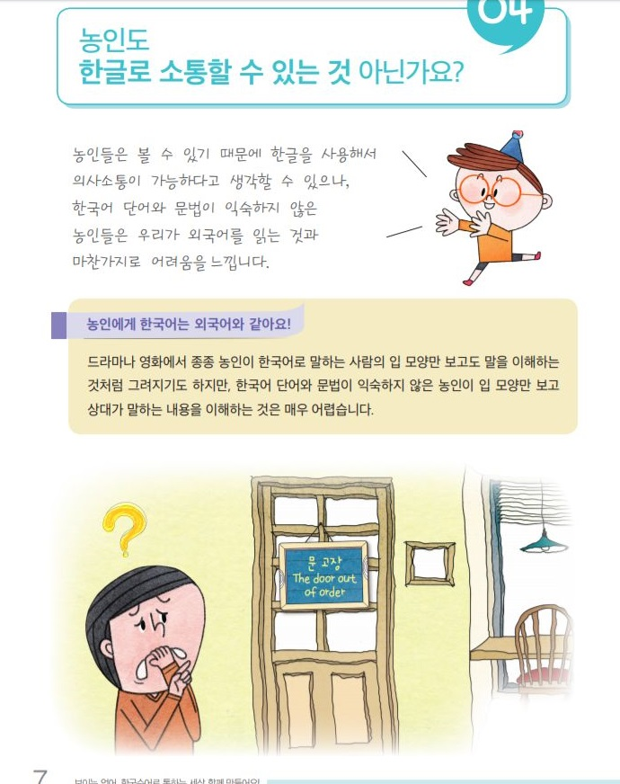
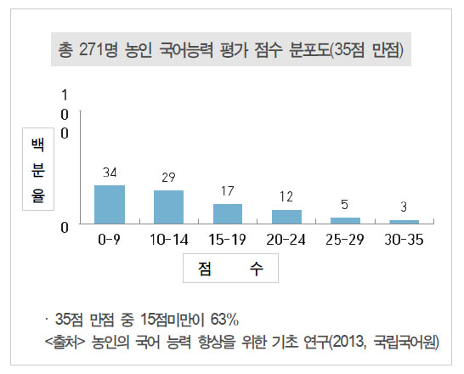
1.2 왜?

Slide 7



1.3 어떻게?
MMD

Slide 8
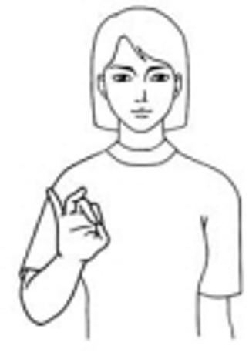
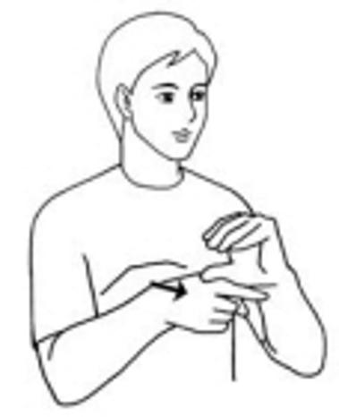
1.4 수화 언어
수어 = 수형(손가락의 모양) + 수향(손바닥의 방향) + 수위(손의 위치) + 수동(손의 움직임)
각 수위와 수향, 수형에는 기본형이 있으며 각 형태의 조합으로 기본 단어들을 표현할 수 있으며, 그렇게 제작된 기본단어의 합성으로 수어는 더 많은 표현을 만들어 냅니다.
예를 들어 ‘백과사전’

Slide 9
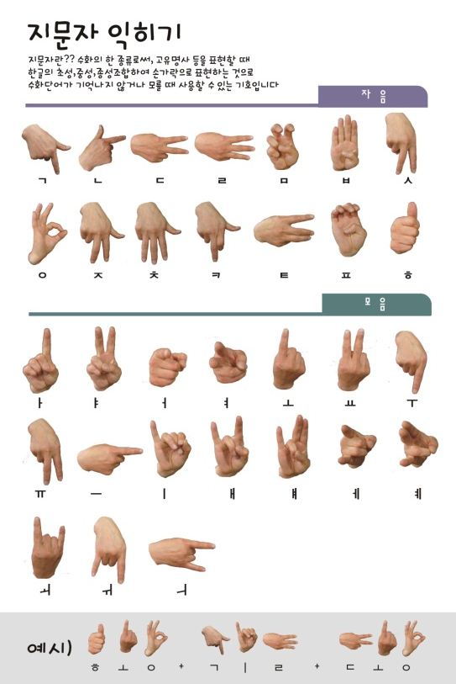
1.4 수화 언어
수화언어는 제한된 시간 내에 한정된 표현을 통해 원하는 의미만을 전달해야 하므로, 허사(虛辭; 문법적 기능을 나타내는 조사, 어미 등)를 최대한 생략하고 실사(實辭) 위주로 발달했다.
당신의 이름은 무엇 입니까?
당신+이름+무엇+ㅂ니까
저는 홍길동 입니다.
나 + 홍길동(지문자)

Slide 10
1.5 팀원 및 역할 소개
직 책 | 성 명 | 역 할
팀 대표 | 이찬우 | PM, 개발(안드로이드 설계)
팀 원 | 강민규 | 개발(안드로이드 설계)
팀 원 | 고영훈 | 개발(유니티 애니메이션 설계)
팀 원 | 김광연 | 개발(안드로이드 설계)

Slide 11
02 설계 및 과정
2.1 UI
2.2 사용되는 기술
TTS & STT API
MMD
형태소분석기 API
2.3 흐름도
2.4 형태소 분석 결과

Slide 12
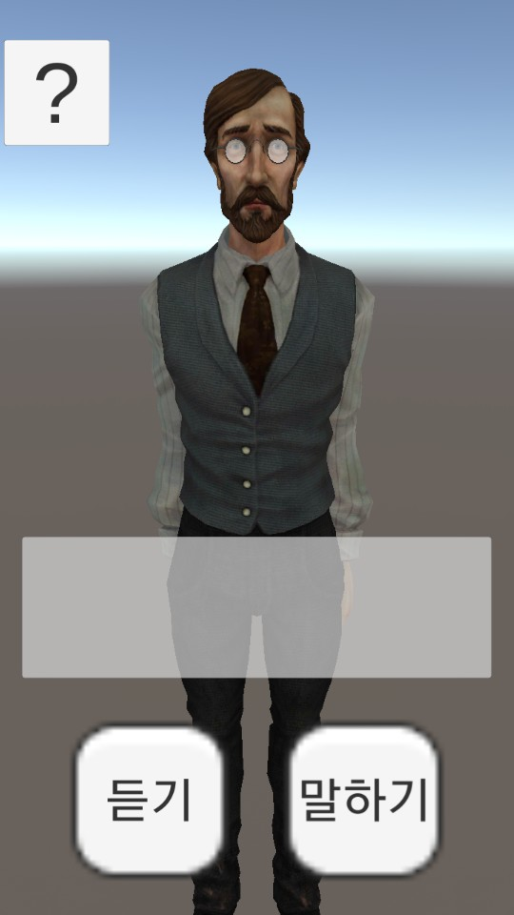
2.1 UI
사용방법 설명
수화를 해줄 캐릭터
음성인식한 문장 출력
음성인식
문장을 음성으로 출력

Slide 13
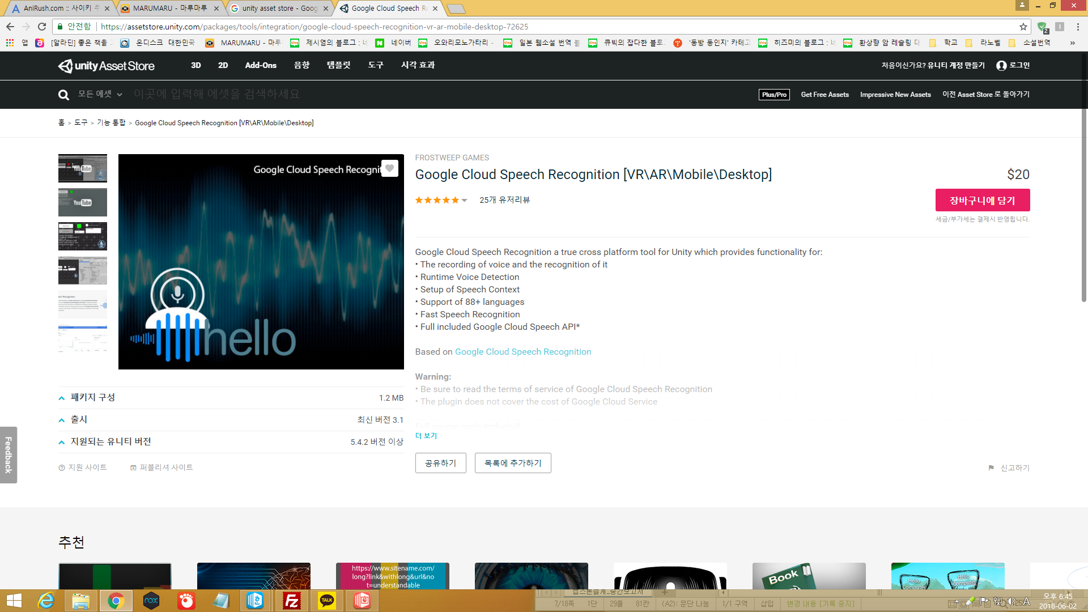
2.2 사용되는 기술
[TTS & STT API]
구글 클라우드
https://cloud.google.com/

Slide 14
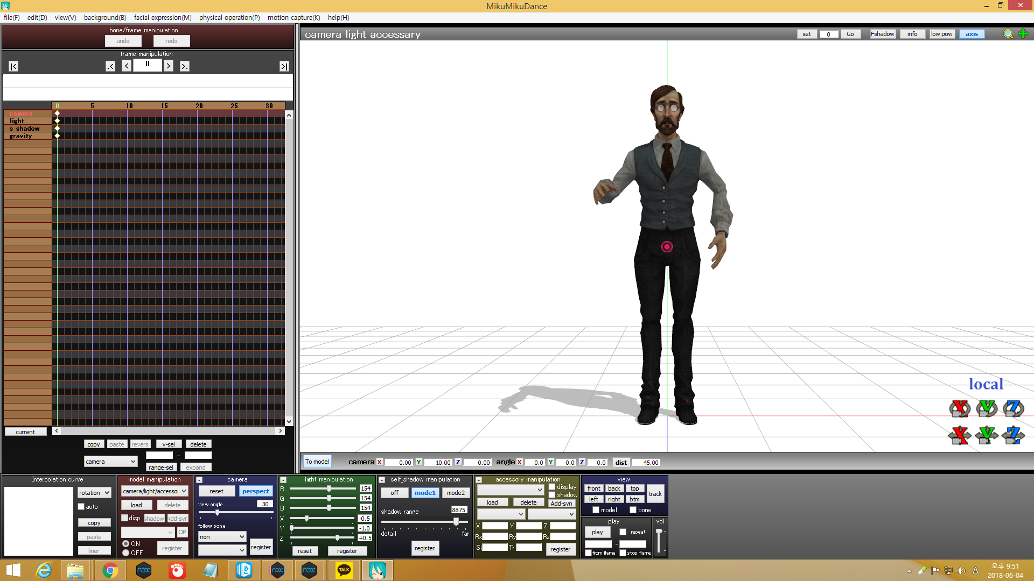
2.2 사용되는 기술
[MMD]

Slide 15
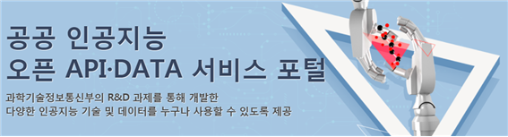
2.2 사용되는 기술
[형태소 분석기 API]
한국정보화진흥원과 ETRI
http://aiopen.etri.re.kr/

Slide 16
2.3 흐름도
[음성인식 및 형태소분석]
내부 엔진
시작
유니티
음성 인식된
문장 스트링
음성 인식
API
듣기/멈추기
버튼 클릭
형태소 분석 API
후처리 품사
검사
동사,명사,실사만 고름
해쉬사전
검색
없을시
자모음처리
스트링으로
저장
유니티로
전달
모션 검색
수화
애니메이션

Slide 17
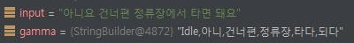
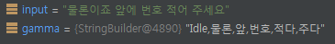
2.4 형태소 분석 결과
Input = 음성인식 된 문장
Gamma = 모션리스트

Slide 18
03 시연

Slide 19

03 시연

Slide 20
04 참고문헌&사이트
1.https://www.kead.or.kr/common/comm_board_v.jsp?no=377&main=4&sub1=4&sub2=0&sub3=0(1.2,1.3의 장애인 현황 통계자료)
2. http://sldict.korean.go.kr/front/main/main.do ( 1.3,1.4 한국 수어 사전 사이트)
3. https://cloud.google.com/speech/?hl=ko (2.2의 구글 클라우드 스피치)
4. http://aiopen.etri.re.kr/doc_language.php (2.2의 형태소분석 api)

Slide 21
END

